Slide 1
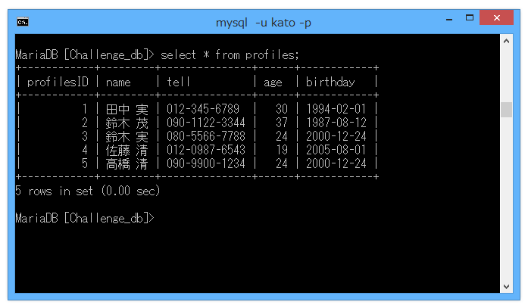
課題1_1

Slide 2
課題1_2 INSERT文
insert into profiles(profilesID, name, tell, age, birthday) values(1, '田中 実', '012-345-6789', 30, '1994-02-01'), (2, '鈴木 茂', '090-1122-3344', 37, '1987-08-12'), (3, '鈴木 実', '080-5566-7788', 24, '2000-12-24'), (4, '佐藤 清', '012-0987-6543', 19, '2005-08-01'), (5, '高橋 清', '090-9900-1234', 24, '2000-12-24');

Slide 3
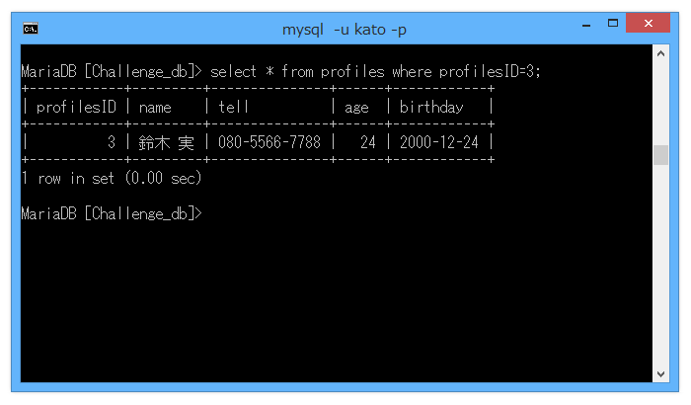
課題2

Slide 4
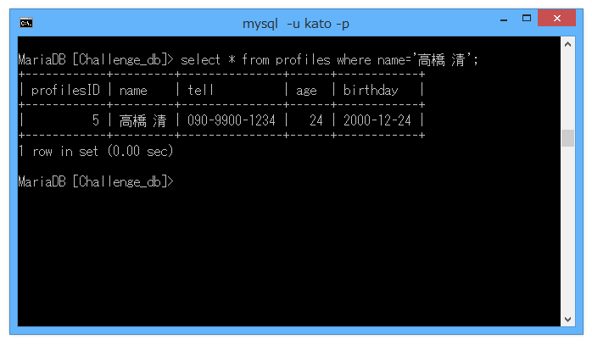
課題3

Slide 5

課題4

Slide 6

課題5

Slide 7
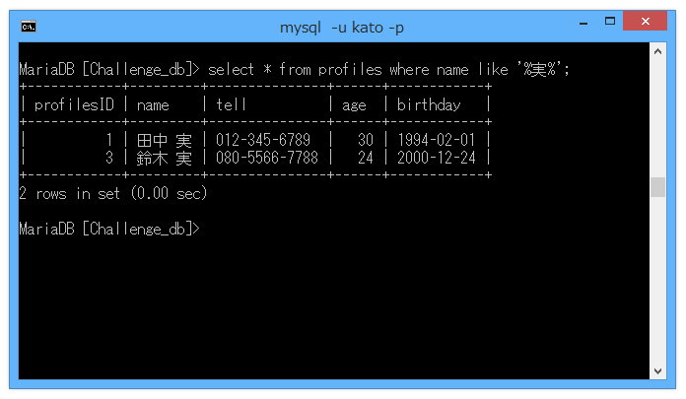
課題6

Slide 8
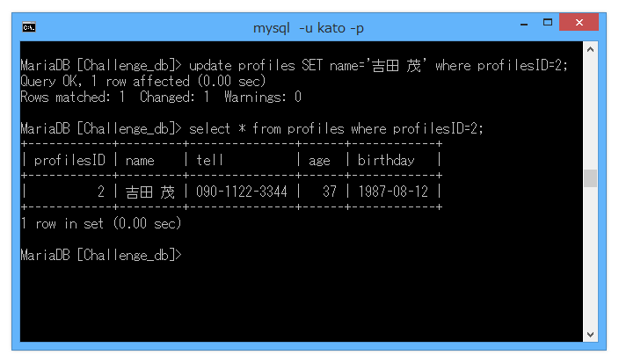
課題7

Slide 9
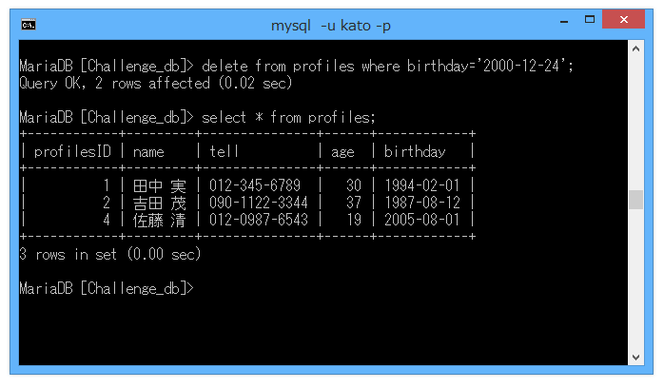
課題8

Slide 10
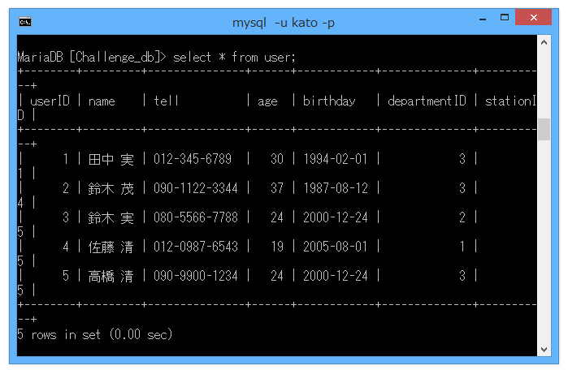
課題9_1

Slide 11
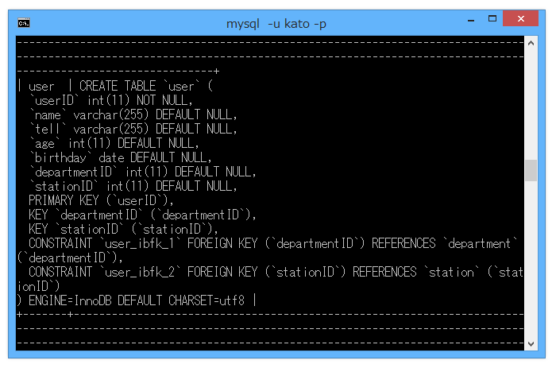
課題9_2

Slide 12
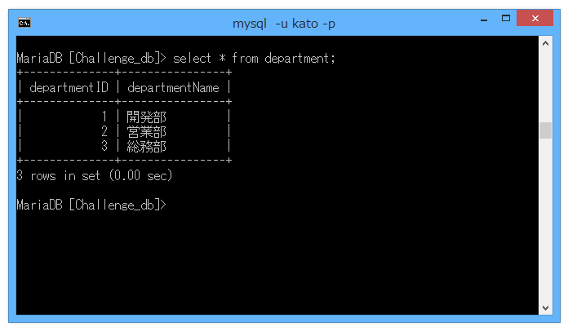
課題9_3

Slide 13
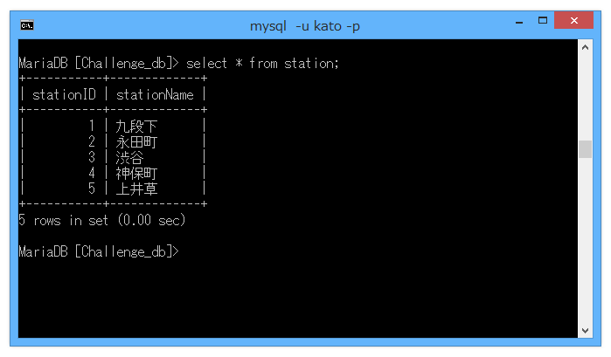
課題9_4

